Slide 1
Word Embedding & Sequential Learning
Dongwook Choi
Lang&AGI Lab, Yonsei University
2025. 06. 16

Slide 2
Contents
1. Welcome to the NLP!
2. Word Embedding
3. Sequential Learning
RNN & LSTM
Seq2Seq
Attention
실습 코드
https://drive.google.com/drive/folders/16rotE2B2uy2te5xxVBcN9SuvqwfTnNOv?usp=sharing

Slide 3
Welcome to the NLP!

Slide 4
Welcome to the NLP!
Natural Language (자연어)
사람들이 일상적으로 쓰는 언어
Natural Language Processing (NLP)
컴퓨터가 인간의 언어를 이해하고 처리할 수 있도록 하는 기술 분야

Slide 5
Welcome to the NLP!
Natural Language (자연어)
사람들이 일상적으로 쓰는 언어
Natural Language Processing (NLP)
컴퓨터가 인간의 언어를 이해하고 처리할 수 있도록 하는 기술 분야
주요 응용 분야
1. 기계 번역
2. 감정 분석
3. 챗봇
4. 텍스트 요약
…

Slide 6
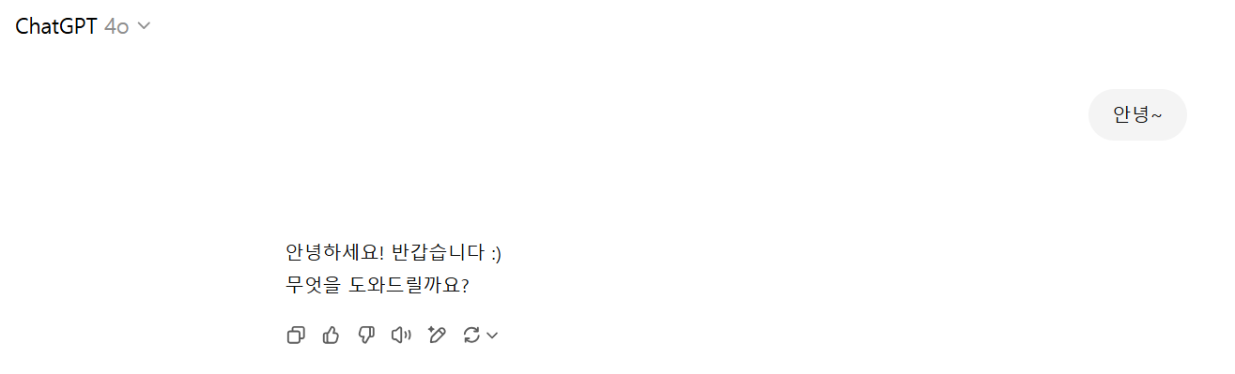
Welcome to the NLP!

Slide 7
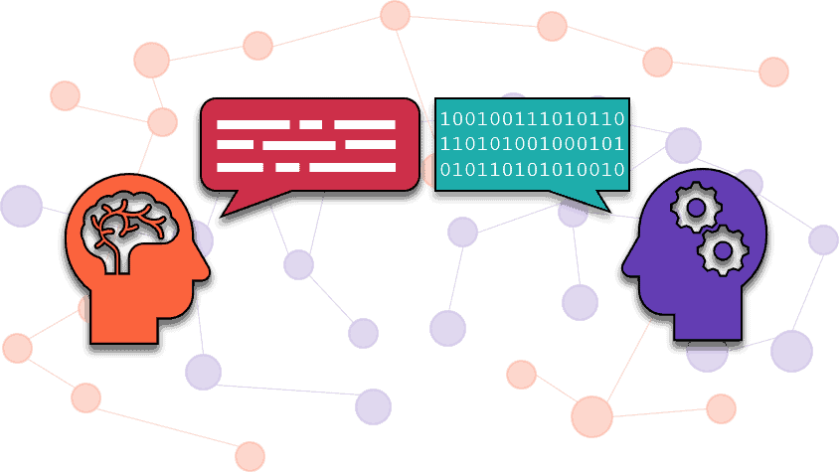
Welcome to the NLP!

Slide 8
Word Embedding

Slide 9
Word Vector
컴퓨터가 자연어를 처리하려면?
우선, 텍스트로 이루어진 자연어를 컴퓨터가 이해할 수 있는 숫자로 바꿔야 함
우선, 자연어의 기본 단위인 단어를 벡터로 표현해보자
➔ Word Embedding

Slide 10

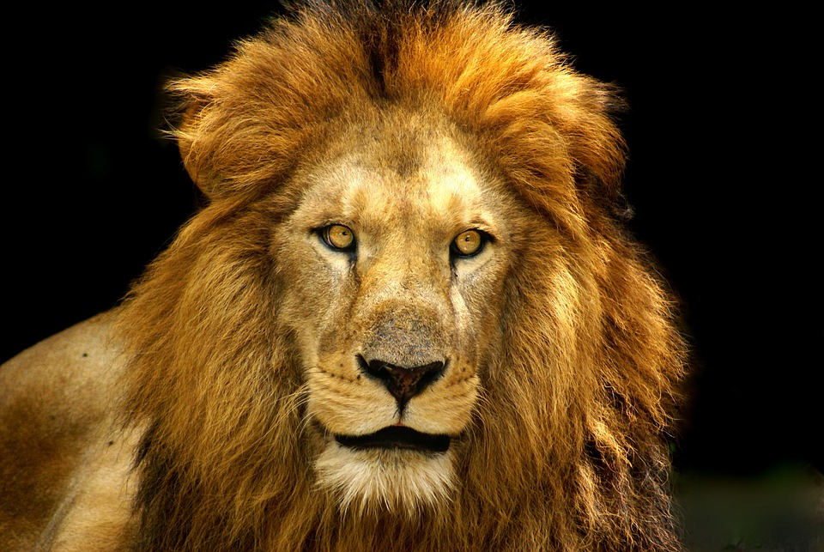
Word Embedding
Word Embedding란?
’단어의 의미’를 벡터로 표현하는 것
“사자”
[0.1, 3.5, 1.3, …, 5.6]

Slide 11
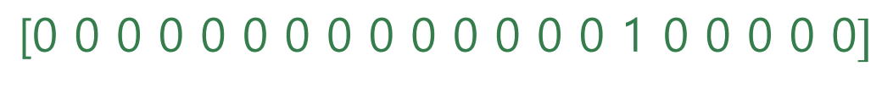
One-hot Encoding
먼저 0과 1 만을 사용하여 단어들을 나타내어보자
단어마다 고유한 인덱스를 부여하여, unique value로 단어를 표현
= Company

Slide 12
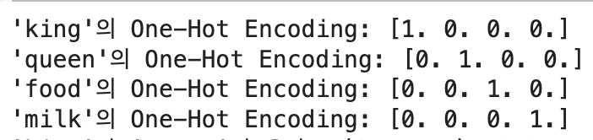
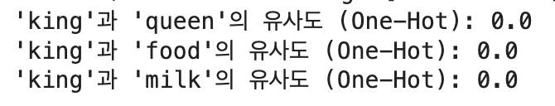
One-hot Encoding
문제점
단어의 양이 늘어나면 벡터의 차원이 늘어남 (차원 = 단어의 총 개수)
대부분의 요소가 0인 벡터로, 메모리 비효율적임 -> Sparse Representation
단어 간의 의미적 유사성을 제대로 반영하지 못함

Slide 13

Good Word Vector?
How can we solve it?
단어를 dense한 vector로 표현
벡터의 차원을 무한정 늘리면 안됨
벡터의 모든 숫자는 의미를 가져야 함
각 벡터는 단어의 의미를 내포해야 함

Slide 14
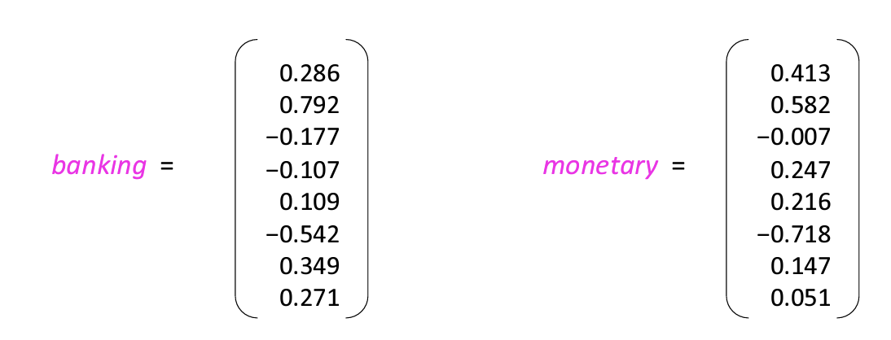
Word Embedding
단어 간의 의미적 유사성을 나타내도록 하기
One-hot encoding과 비교하였을 때의 장점?
대부분의 값이 0이 아닌 dense한 벡터로 표현해, 적은 차원의 벡터로 단어를 표현할 수 있음
의미적으로 유사한 단어들을 유사한 벡터로 표현할 수 있음
Ex) Word2Vec, GloVe 등

Slide 15
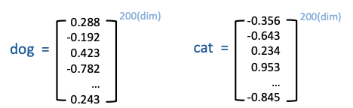
Word Embedding
Dense representation
단어를 n차원 dense vector로 나타낸다 = 단어의 의미를 n개의 특징으로 표현

Slide 16
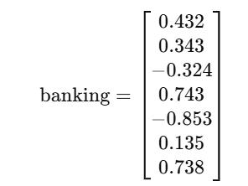
Word Embedding
그러한 벡터를 어떻게 만들까...?
Can we learn the representation using context?
government
credit
money
Predictable!
regulation
⁝

Slide 17
Word Embedding
Examples
Word2Vec - CBOW, Skip-gram
GloVe

Slide 18
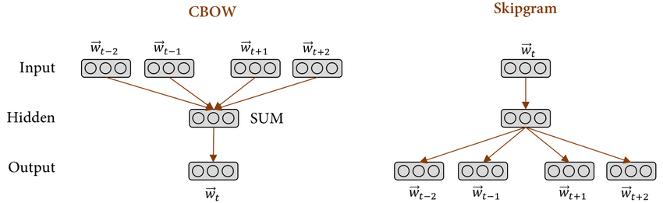
Word2Vec
“특정 단어가 어떤 다른 단어들과 함께 자주 나오는가”
즉, 단어가 사용되는 문맥을 학습 - Ex) CBOW, Skip-Gram
- Distributed Representations of Words and Phrases and their Compositionality (2013)
- Efficient Estimation of Word Representations in Vector Space (2013)

Slide 19
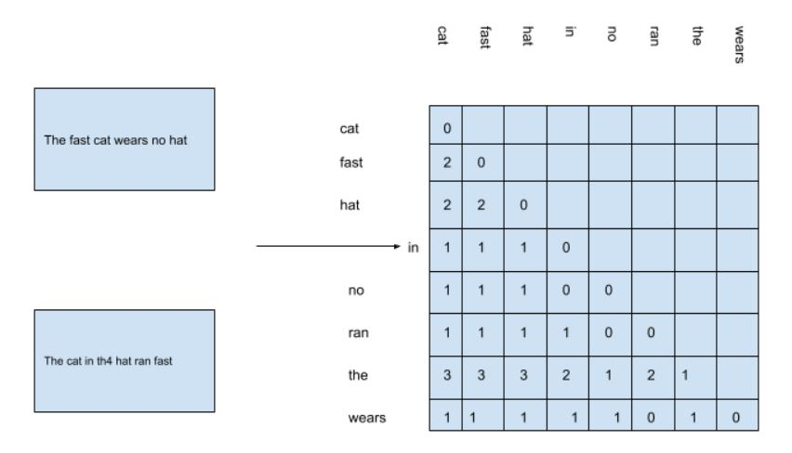
GloVe
“단어들이 얼마나 자주 함께 나오는가”
즉, 단어 쌍의 동시 등장 빈도수(co-occurrence)를 학습
- GloVe: Global Vectors for Word Representation (2014)

Slide 20
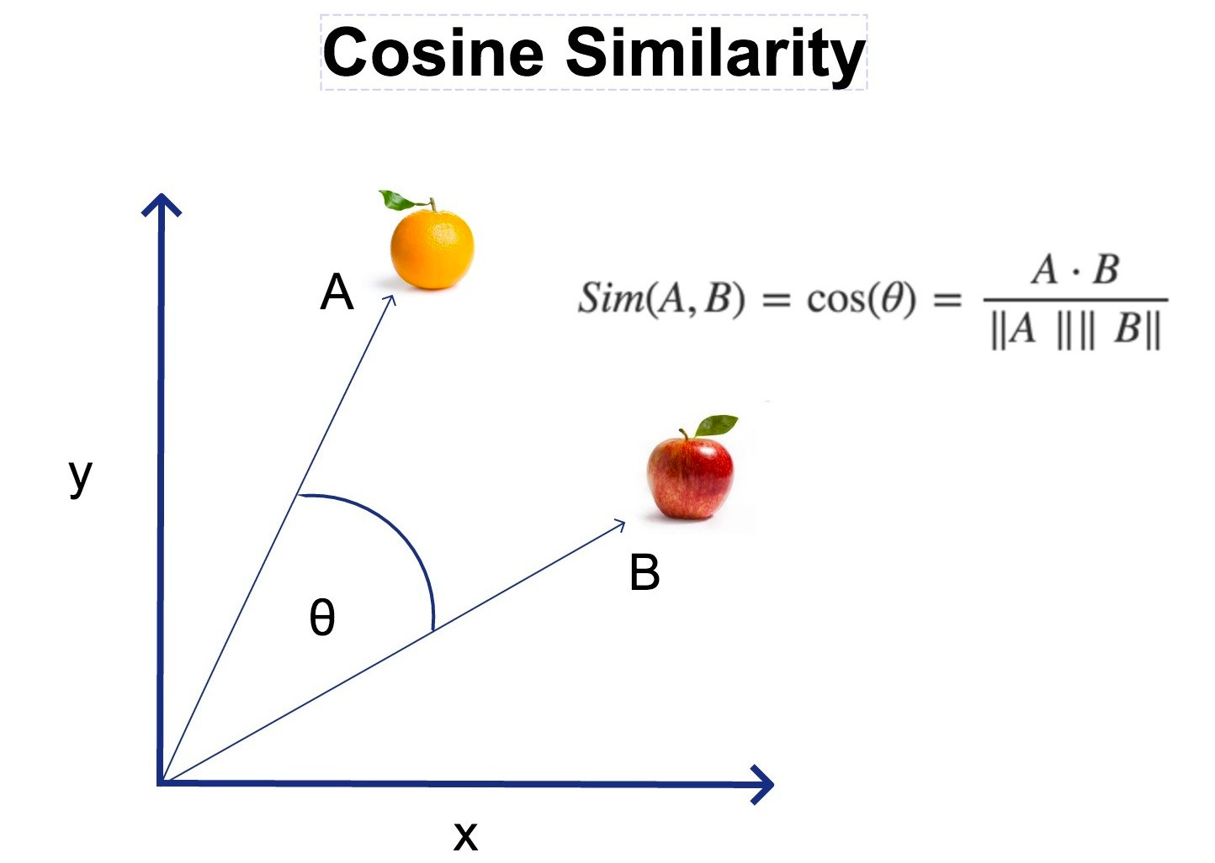
Cosine Similarity
Word Embedding을 통해 n차원 vector로 표시된 word 간의 의미적 유사성 계산 가능

Slide 21
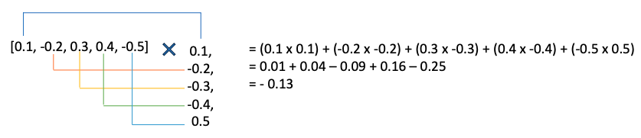
Word Embedding
단어 간의 Similarity?
= 단어들이 얼마나 semantically(의미적으로) 유사한가?
&

Slide 22
Practice 1
One-hot encoding 실행해보기
목표
Cosine similarity 구현해보기
One-hot encoding 된 단어들 간의 의미적 유사도를 계산
One-hot encoding 차원의 문제점 확인

Slide 23
Practice 2
Word2Vec, GloVe 실행해보기
목표
Word2Vec, GloVe를 통해 단어의 유사도를 계산
‘Dimension’이 무엇을 뜻하는지 one-hot encoding과 비교하여 생각해보기

Slide 24
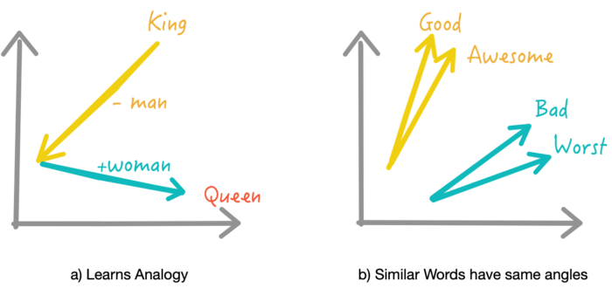
Practice 3
Word Embedding 추가 실습
목표
a)의 예시처럼, 단어 간 관계 실험 (analogy test. Ex) king – man + woman = ?)
b)의 예시처럼, 유사한 단어 쌍 간의 vector 차이를 기반으로 similarity check

Slide 25
Task 1
목표
GloVe 모델로 주어진 단어 목록에서 의미적으로 관련이 적은 단어를 찾아내어 보기
여러 개의 단어들 중에서 의미적으로 유사한 단어들을 올바르게 연결해보기

Slide 26


Word Embedding
Examples
Word2Vec - CBOW, Skip-gram
GloVe
ELMO
BERT

Slide 27
Word Embedding
Word2Vec, Glove → outdated…
BERT (Devlin et al. 2018)
Bidirectional Encoder Representations from Transformers
같은 단어라도 문맥에 따라 다른 vector로 표현 가능
He went to the bank to deposit money (금융 기관)
She sat by the bank of the river (강가)
- BERT: Pre-training of Deep Bidirectional Transformers for Language Understanding (2018)

Slide 28
Task 1
목표
BERT 모델을 실행한 후, 앞서 사용한 Word2Vec, GloVe 기반 word embedding과의 차이를 직접 비교하고 분석해보기

Slide 29
How about sentence?
컴퓨터가 단어만 이해하면 되나? → No, 문장을 이해할 수 있어야 함
How? Tokenization

Slide 30
Tokenization
Text를 smaller units (tokens)으로 쪼개는 과정을 의미
Tokens?
Words, subwords, characters, etc…
Raw text를 computer가 이해할 수 있는 단위로 변환한다.

Slide 31
Tokenization
Word Tokenization
Splits text into words
“I love NLP!" → ["I", "love", "NLP“, “!”]
Subword Tokenization
Breaks words into smaller units
"unhappiness" → ["un", "happiness"]
Character Tokenization
Treats each character as a token
"hello" → ["h", "e", "l", "l", "o"]

Slide 32
Tokenization
Now? BPE (BytePair Encoding)-based
How?
Initial state: Split words into individual characters e.g., learning → l e a r n i n g
Merge the most frequent character pairs e.g., i n → in, le ar → lear, ...
Repeat until reaching the pre-defined subword vocabulary e.g., learning → learn ing
Llama, GPT도 BPE 기반 & 유사한 tokenizer 사용!

Slide 33
Sequential Learning

Slide 34
Sequential Learning
Is word embedding enough?
문제점
단어가 쓰인 맥락을 무시하고 항상 같은 벡터로 처리
“He swung the bat and hit a home run.” → ⚾ 야구 방망이
“A bat flew out of the dark cave.” → 🦇 박쥐
➔ 지금까지 배운 방법만으로는 이 둘을 구분하지 못 함

Slide 35
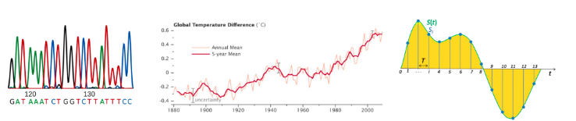
Sequential Learning
순차적 데이터 (Sequential Data)
텍스트, 음성 등 순차적으로 발생하는 데이터
이전 데이터가 현재 데이터에 영향을 미침

Slide 36
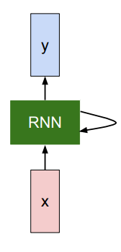
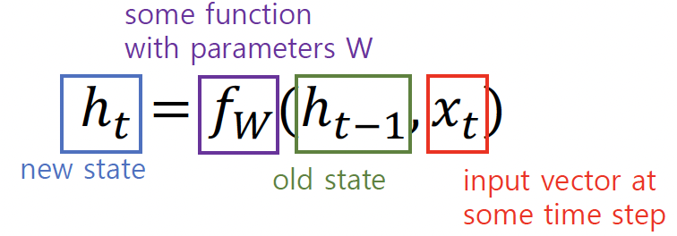
Sequential Learning
RNN?
Recurrent Neural Networks
순차적인 데이터를 처리하기 위해 설계된 신경망 구조

Slide 37
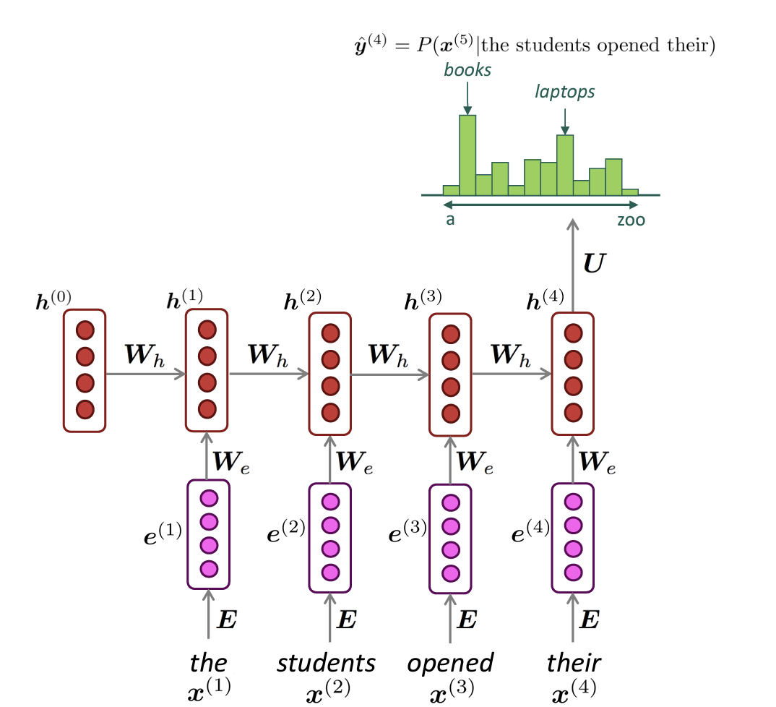
Recurrent Neural Networks
RNN의 구조
Hidden state: 이전 까지의 모든 정보를 저장하는 벡터
매 시점마다 새 입력 데이터와 이전 hidden state를 사용해, 새로운 hidden state를 계산
Recurrent 구조란?
하나의 cell이 매 시점 마다 반복 호출되는 구조

Slide 38
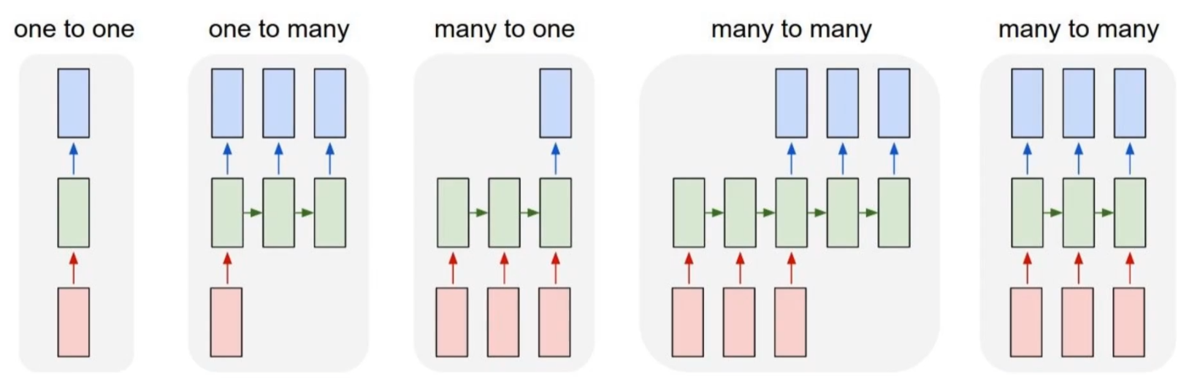
RNN
RNN의 특징
입력 sequence를 순서대로 읽어, 각 시점의 hidden state와 출력을 반복적으로 계산
장점
어떤 길이의 입력이든 처리 가능
긴 입력 데이터를 처리해도 모델 크기가 증가하지 않음
다양한 task에 적용 가능
Many-to-one
One-to-one
One-to-many…

Slide 39
RNN
이미지 분류
이미지 captioning
감정 분석
스팸 분류
문장 주제 분류
기계 번역
텍스트 요약
질문 생성
대화 응답 생성
POS 태깅
NER

Slide 40
RNN
RNN의 한계
반복 계산이 느림
⭐️ 장기 의존성 문제(Long-term dependency)
문장이 길어지면 뒤에서 앞의 정보에 접근하기 어려워 짐
➔ 중요한 정보가 소실될 수 있음
RNN 적용 가능 분야
NLP: 다음 단어 예측, 기계 번역, 주어진 seed text에서 새로운 text 생성
음성인식: 음성 데이터를 text로 변환
시계열 분석: 주가 예측, 기후 예측

Slide 41
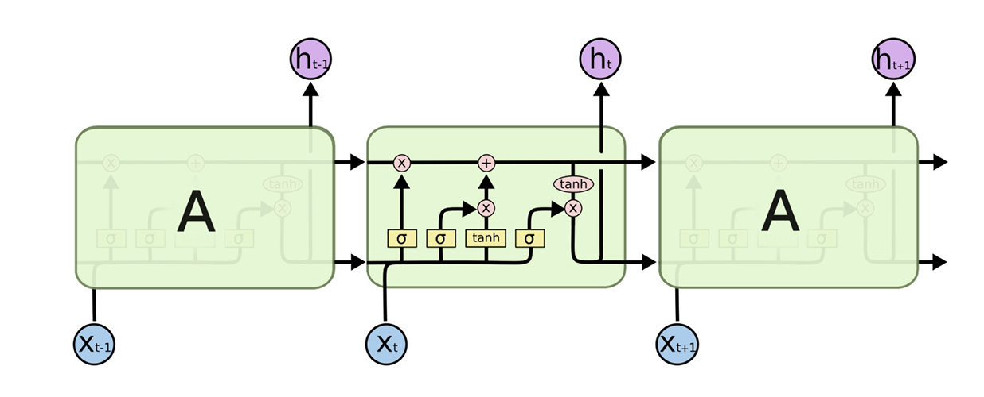
LSTM
LSTM
Long Short-Term Memory
RNN의 한계(장기 의존성 문제)를 극복하기 위해 고안, RNN의 일종

Slide 42
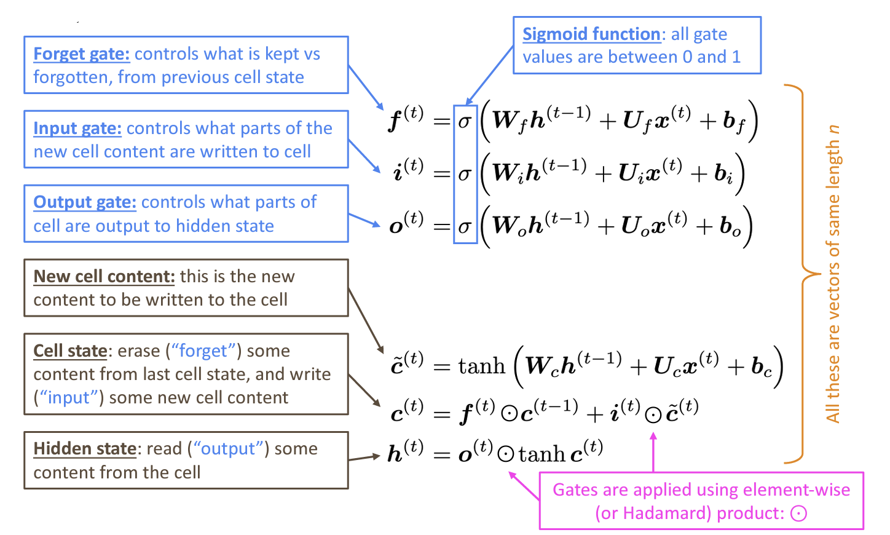
LSTM
Hidden State: 출력하는 값이자, 다음 시점으로 전달되는 단기 메모리
Cell state: 장기적으로 기억해야 할 정보를 유지하는 장기 메모리
Gates: 정보를 선택적으로 통과시키는 gate
input gate - 새로운 정보를 얼마나 반영할 것인지 결정
forget gate - 이전 cell state의 정보를 얼마나 잊을 것인지 결정
output gate - 현재 cell sate를 기반으로 출력할 정보를 결정

Slide 43
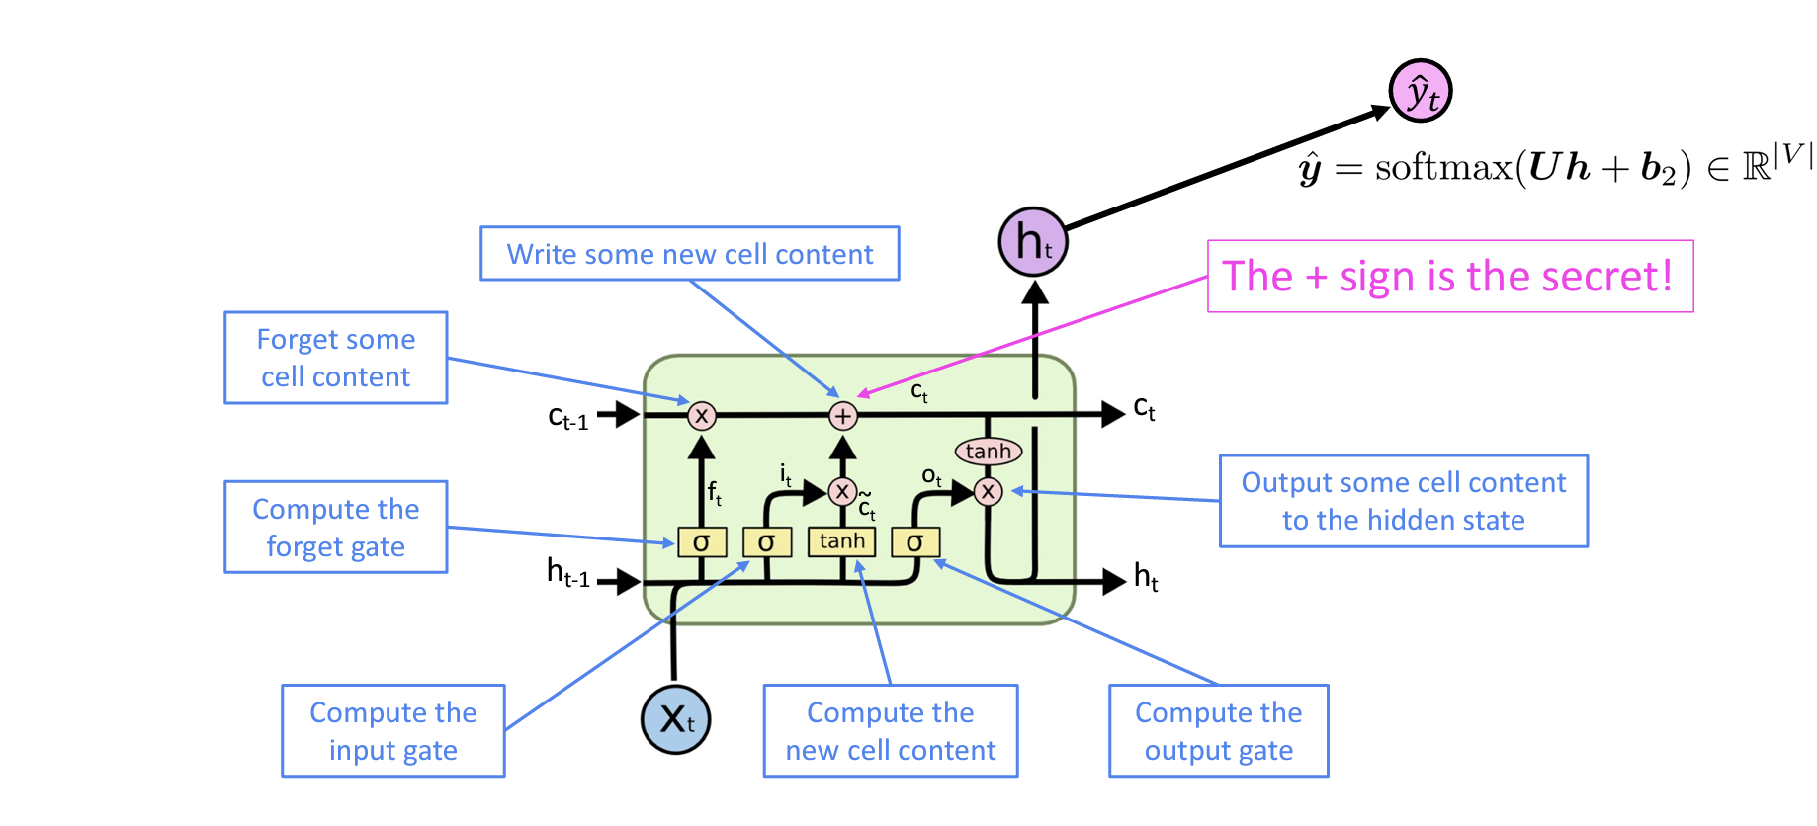
LSTM
LSTM의 동작

Slide 44
LSTM
LSTM의 장점
장기 의존성 문제 해결
cell state와 gate mechanism을 통해 중요한 정보를 장기적으로 유지함
다양한 응용 가능
텍스트 생성, 번역, 음성 인식, 시계열 예측과 같은 작업들에 유용함

Slide 45
Task 2.1
RNN 구현 및 실행 해보기
목표
문장을 하나 학습시킨 후, 문장의 일부를 주었을 때 나머지 문장을 잘 예측하는지 확인해보기
One-to-one 구조 코드를 보고, Many-to-one 구조 구현해보기
둘 간의 차이점 확인해보기

Slide 46
Task 2.2
LSTM 실행해보기
목표
IMDb 데이터셋으로 모델을 학습시킨 후, 임의의 리뷰를 주었을 때 그 리뷰가 긍정인지 부정인지 판단해보기
참고 : IMDb dataset - 영화 사이트 리뷰 데이터 (긍정-부정 판단)

Slide 47
Neural Machine Translation
Neural network을 통해서 번역 task를 수행하는 것
기본적인 RNN – LSTM 구조는 입력 길이와 출력 길이가 동일해야 모델을 쉽게 설계할 수 있음
➔ 번역 task에 적합하지 않다.
We need a new architecture!

Slide 48
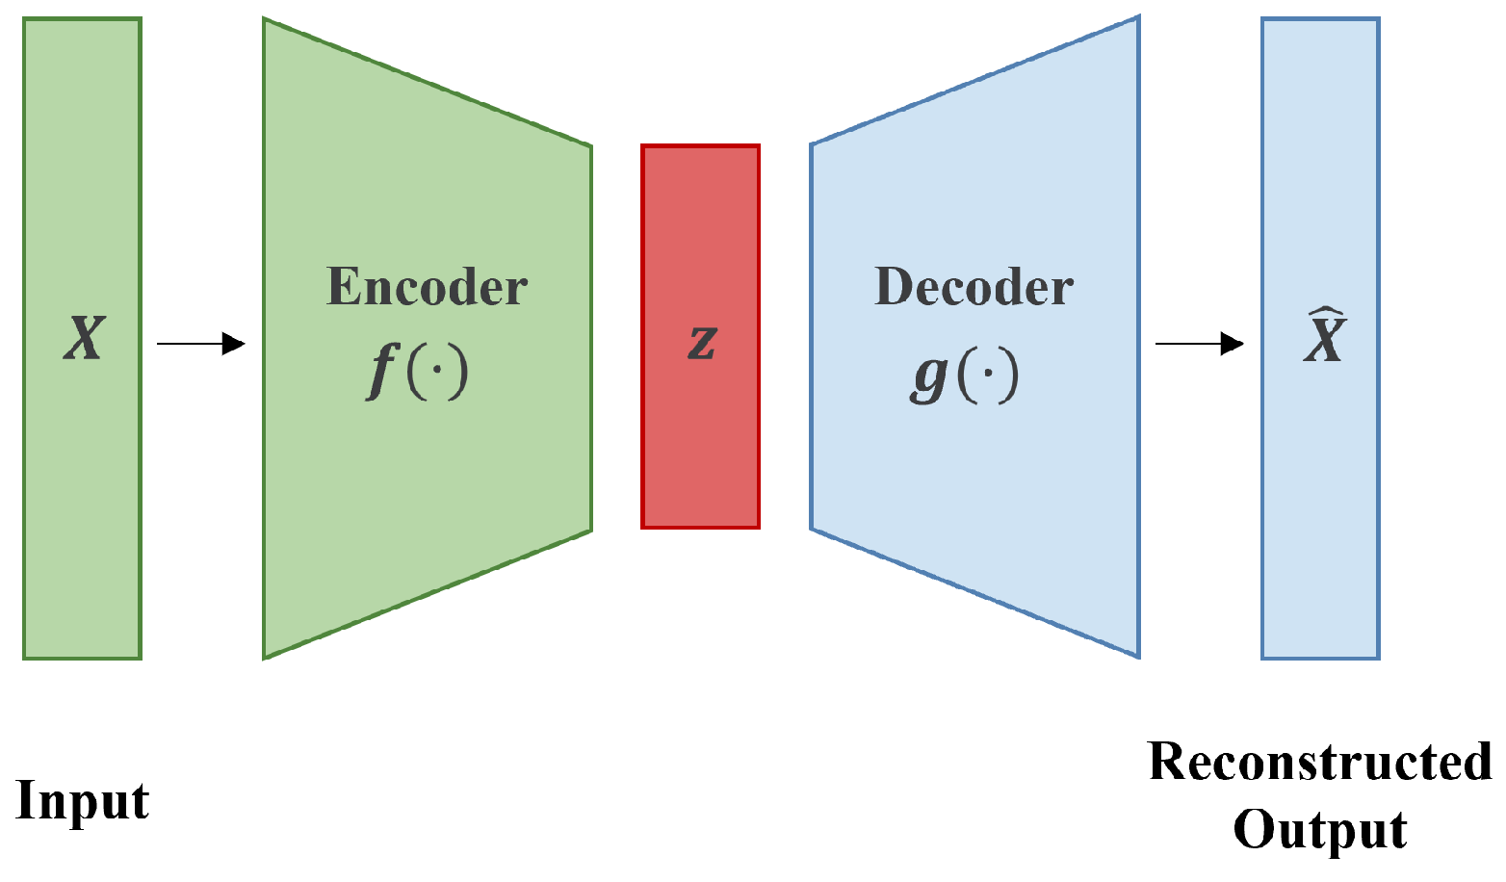
Moving onto Seq2Seq
Encoder – Decoder 아키텍처
기존과 달리 input sequence 전체의 정보(맥락)를 통해 output sequence를 생성

Slide 49
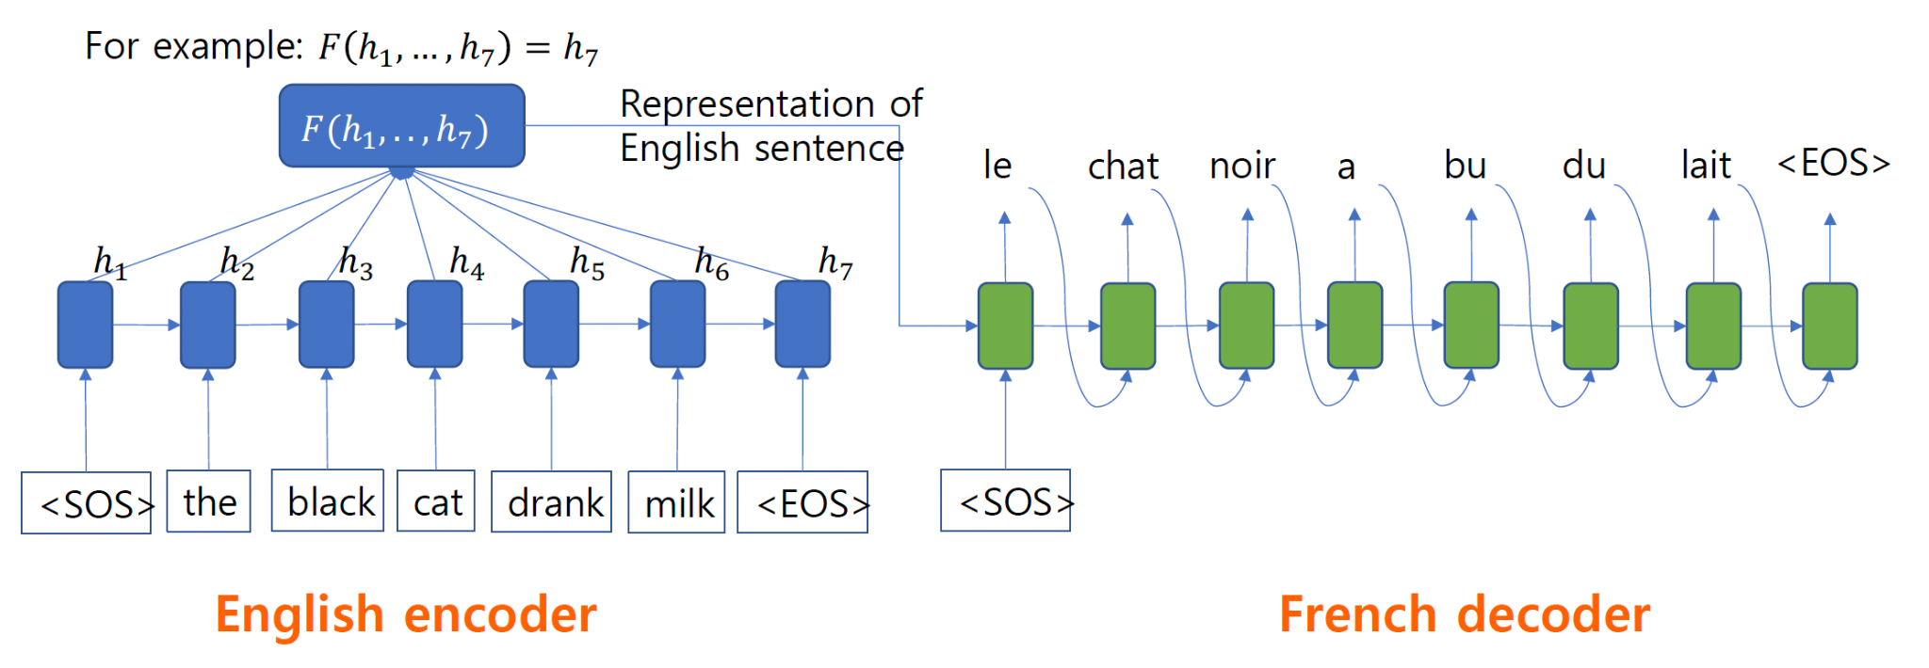
Seq2Seq
하나의 벡터에 문장의 정보를 담는다!
- Sequence to Sequence Learning with Neural Networks (2014)

Slide 50
Seq2Seq
반영한 결과
- Sequence to Sequence Learning with Neural Networks (2014)

Slide 51
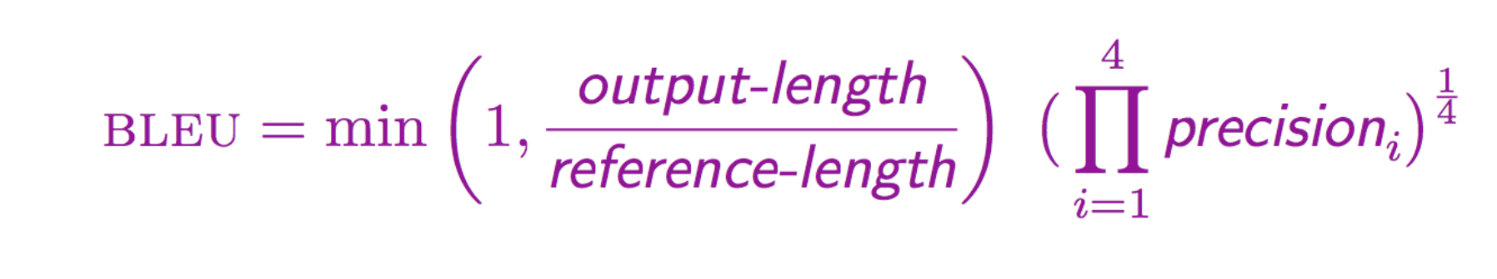
How can we evaluate?
BLEU (BiLingual Evaluation Understudy) score
n-gram overlap between machine translation output and reference translation
n = 1 ~ 4
mostly used at evaluating machine translation

Slide 52
How can we evaluate?
Sentences
Reference (정답): "the cat is on the mat”
Candidate (생성): "the cat the cat on the mat”
N-gram
1-gram: “the” “cat” “on” “mat”
2-gram: “the cat” “on the” “the mat”
3-gram: “on the mat”
4-gram: x

Slide 53

Benchmark
What is Benchmark?
모델의 성능을 평가하기 위해 표준화된 테스트나 데이터셋을 사용하는 것
GLUE, SuperGLUE, SQUAD 등
Metric : BLEU score, Accuracy
- GLUE: A Multi-Task Benchmark and Analysis Platform for Natural Language Understanding (2018)

Slide 54
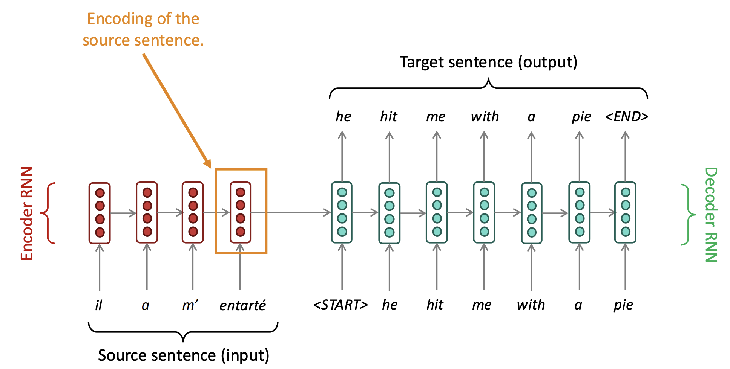
한계

Slide 55
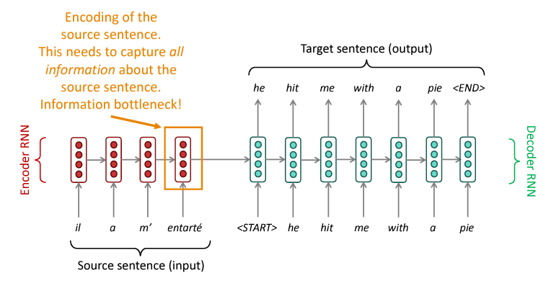
한계
The bottleneck problem

Slide 56

New Paradigm “Attention”
Attention provides a solution to the bottleneck problem.
Core idea : Decoder의 각 단계에서 Encoder와 직접 연결하여 input 시퀀스의 특정 부분에 가중치를 줘보자
문장의 중요한 부분에 집중하자!

Slide 57
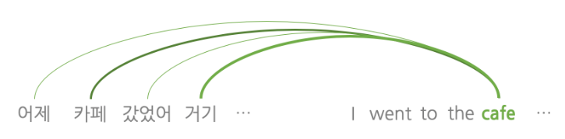
Attention
번역(출력) 시에 문장의 특정 부분에 집중(Attention)하는 방법 사용
번역(Machine translation) 예시
“어제 카페 갔었어 거기 사람 많더라”
‘cafe’라는 단어를 생성하기 위해 유사도가 높은 ‘카페’, ‘거기’ 등의 단어에 Attention 하여 단어를 생성한다.

Slide 58
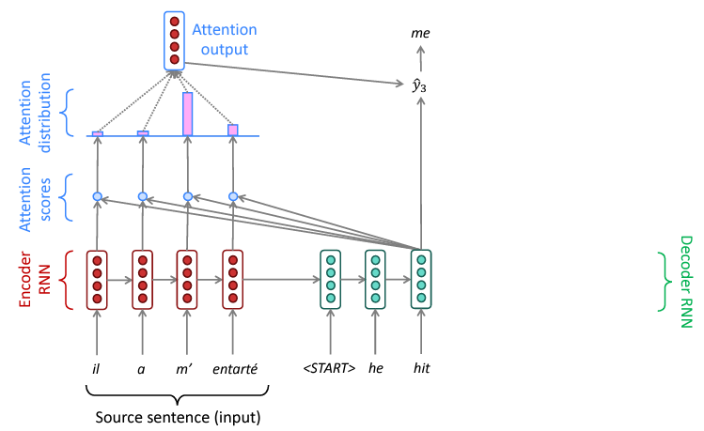
Attention

Slide 59















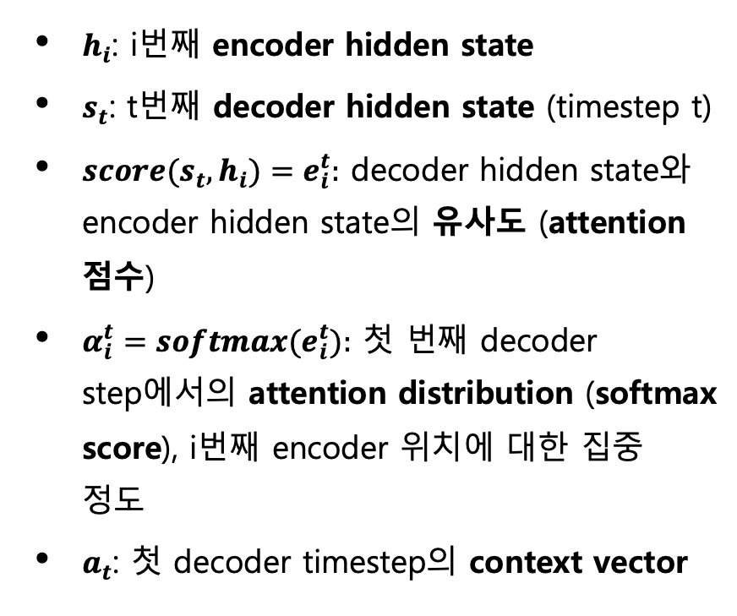
Attention
On this decoder timestep, we’re mostly focusing on the second encoder hidden state (“the”)
$h_{i}$: i번째 encoder hidden state
$s_{t}$: t번째 decoder hidden state (timestep t)
${score(s}_{t},h_{i})=e_{i}^{t}$: decoder hidden state와 encoder hidden state의 유사도 (attention 점수)
$α_{i}^{t}=softmax(e_{i}^{t}):$ 첫 번째 decoder step에서의 attention distribution (softmax score), i번째 encoder 위치에 대한 집중 정도
$a_{t}$: 첫 decoder timestep의 context vector
softmax
<SOS>
the
black
cat
drank
milk
<EOS>
<SOS>
- Neural Machine Translation by Jointly Learning to Align and Translate (2014)

Slide 60

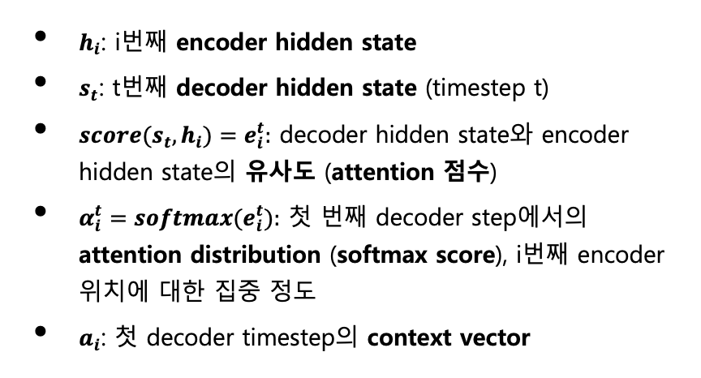
Attention
On this decoder timestep, we’re mostly focusing on the second encoder hidden state (“the”)
Attention distribution을 사용해 encoder
hidden states의 weighted sum을 계산 이때 생성된 attention output은 high attention을
받은 hidden states의 정보를 주로 반영
softmax
$h_{i}$: i번째 encoder hidden state
$s_{t}$: t번째 decoder hidden state (timestep t)
${score(s}_{t},h_{i})=e_{i}^{t}$: decoder hidden state와 encoder hidden state의 유사도 (attention 점수)
$α_{i}^{t}=softmax(e_{i}^{t}):$ 첫 번째 decoder step에서의 attention distribution (softmax score), i번째 encoder 위치에 대한 집중 정도
$a_{i}$: 첫 decoder timestep의 context vector
<SOS>
the
black
cat
drank
milk
<EOS>
<SOS>
- Neural Machine Translation by Jointly Learning to Align and Translate (2014)

Slide 61
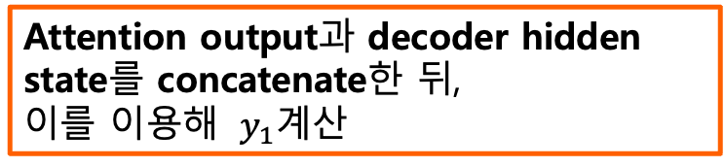



Attention
On this decoder timestep, we’re mostly focusing on the second encoder hidden state (“the”)
We hope to produce this output:
le
chat
noir
a
bu
du
lait
<EOS>
softmax
<SOS>
the
black
cat
drank
milk
<EOS>
<SOS>
- Neural Machine Translation by Jointly Learning to Align and Translate (2014)

Slide 62







Attention
On this decoder timestep, we’re mostly focusing on the second encoder hidden state (“the”)
We hope to produce this output:
le
chat
noir
a
bu
du
lait
<EOS>
softmax
<SOS>
the
black
cat
drank
milk
<EOS>
<SOS>
- Neural Machine Translation by Jointly Learning to Align and Translate (2014)

Slide 63









Attention
We hope to produce this output:
le
chat
noir
a
bu
du
lait
<EOS>
softmax
<SOS>
the
black
cat
drank
milk
<EOS>
<SOS>
- Neural Machine Translation by Jointly Learning to Align and Translate (2014)

Slide 64










Attention
We hope to produce this output:
le
chat
noir
a
bu
du
lait
<EOS>
softmax
<SOS>
the
black
cat
drank
milk
<EOS>
<SOS>
- Neural Machine Translation by Jointly Learning to Align and Translate (2014)

Slide 65
Task 3
목표
LSTM & RNN으로 seq2seq 구조로 영어-프랑스어 번역기를 만들어 보기

Slide 66
Practice 5
목표
Seq2Seq으로 영어-한국어 번역기 만들어 보기

Slide 67
Task 4
Attention을 사용해 영어-한국어 번역기를 만들어보기

Slide 68
Task 5
We are now in multimodal era!
Multimodal : 텍스트, 이미지, 음성 등 다양한 형태의 데이터를 통합하여 이해하고 처리하는 방식
입력받은 Image를 이해해서 Text를 출력할 수는 없을까?

Slide 69
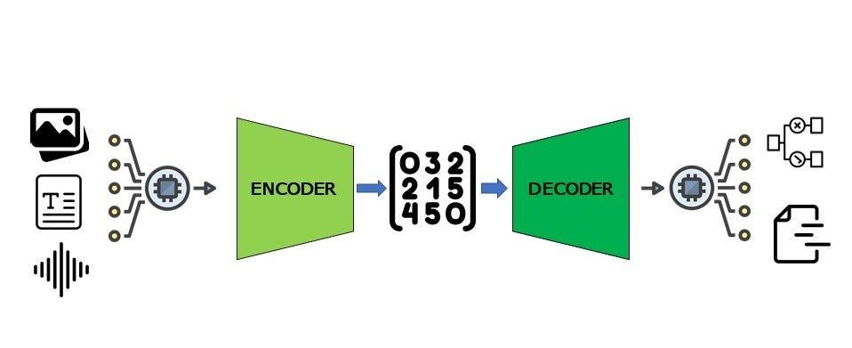
Task 5
Image Captioning with LSTM
VGG16으로 이미지 특징을 추출하고, LSTM으로 캡션을 생성하는 이미지 captioning 모델 설계
VGG16 encoder
LSTM decoder

Slide 70
Task 5
Image Captioning with LSTM
VGG16으로 이미지 특징을 추출하고, LSTM으로 캡션을 생성하는 이미지 captioning 모델 설계
Image : Flickr8k_Dataset
Let’s test with image!

Slide 71
Next Lecture:
Language Model after Transformer

Slide 72
Thank you

